Slide 1
МДОУ «Детский сад «Юбилейный» Журнал «Ромашки» (Выпуск Сентябрь, Октябрь) журнал о жизни детей, воспитателей и родителей
Уважаемые читатели предлагаем вашему вниманию журнал «Ромашки». Здесь вы можете прочитать самые интересные новости о жизни нашей группы. Познакомиться с рекомендациями воспитателей по развитию и воспитанию детей младшего возраста и многое другое.
Невозможно жить на свете, Не отдав часок газете. Ведь газета знает каждый, Информатор очень важный О детсаде знать хотите- Вы в газету загляните!!!

Slide 2
Читайте в нашем номере:
.
Онлайн флешмоб «Семейное путешествие» Новоселье с Карлсоном Неделя безопасности ДД День работника дошкольного образования Осенняя экскурсия в парк 5. «Подарки осени «– конкурс поделок 6. «Не зевай - урожай обирай» 7. «Волшебный сундучок Осени и Лиса проказница» 8. День отца – поздравление.

Slide 3
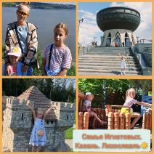
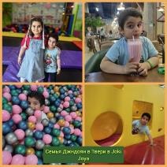
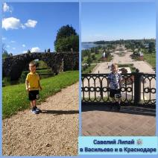
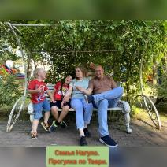
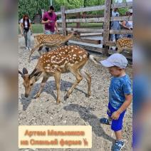
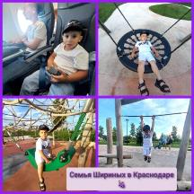
ОНЛАЙН-ФЛЕШМОБ "СЕМЕЙНОЕ ПУТЕШЕСТВИЕ" Семейные путешествия не только сближают, но и делают нас счастливее в долгосрочной перспективе. По данным исследований Всемирной Ассоциации семейного отдыха лучшие воспоминания детства связаны с семейными путешествиями. Более того, они становятся позитивным эмоциональным якорем, который помогает лучше справляться со сложными ситуациями в жизни.
Отдых с семьей создает воспоминания, которые остаются с нами на всю жизнь. Семейные поездки и приключения запоминаются нам намного ярче, чем повседневная рутина. Мы вспоминаем смех, радость и счастье, которые мы испытывали вместе с близкими. Такие воспоминания создают прочные связи между членами семьи и становятся драгоценными сокровищами в нашей памяти.

Slide 4
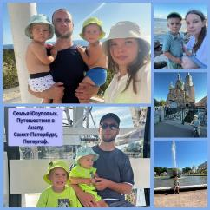
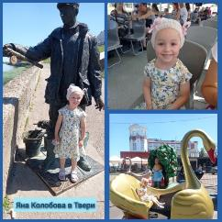
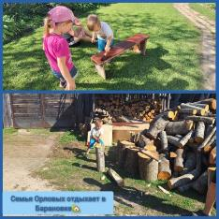
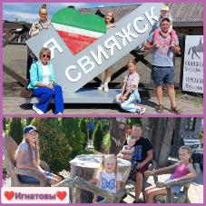
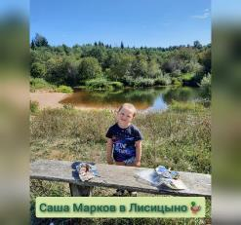
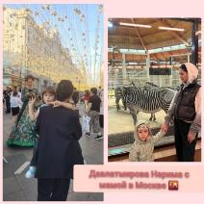
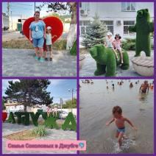
Отдых с семьей играет важную роль в нашей жизни. Он способствует укреплению семейных уз, помогает снять стресс, развивает детей и создает незабываемые воспоминания. Поэтому, несмотря на нашу занятость и ограничения, важно находить время для отдыха вместе с семьей. Ведь именно вместе мы создаем самые яркие и счастливые моменты в жизни.

Slide 5
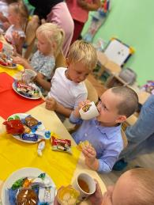
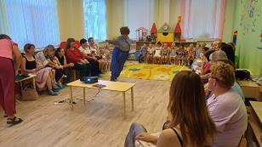
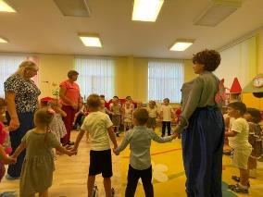
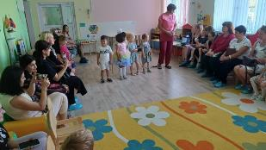
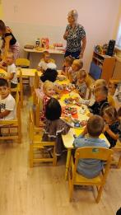
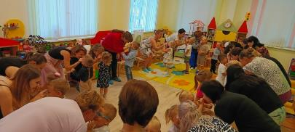
НОВОСЕЛЬЕ отметили ребята, их родители и педагоги группы Ромашки. Дети с нетерпением ждали этого праздника и готовились к нему, показали чему они научились. Читали стихи, спели песню "Детский сад". Вместе с родителями посмотрели видео презентацию "Мы растём". Родители спели напутственную песню детям и пожелали дружить, творить и играть сообща. Главным героем праздника стал Карлсон. Его шалости сделали праздник веселым. Дети исполнили танец с мешочками на голове. Родители отблагодарили Карлсона за чудесное настроение и подарили ему баночку варенья и конфеты. Все вместе поиграли в игру "Дружба". Мероприятие закончилось чаепитиеим за праздничным столом. А Карлсон улетел.
Но обещал вернуться...

Slide 6
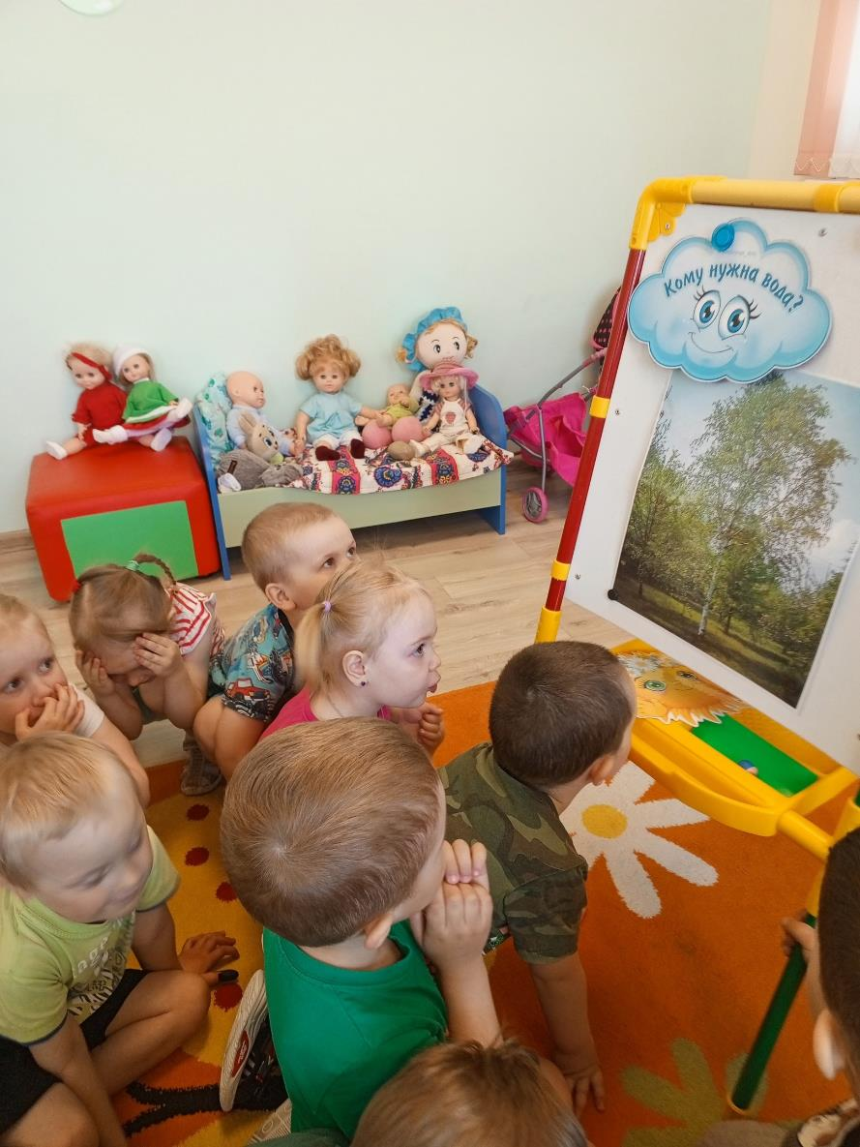
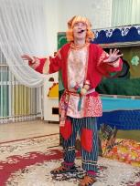
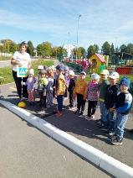
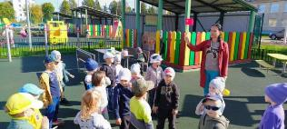
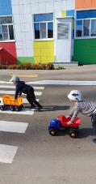
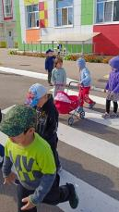
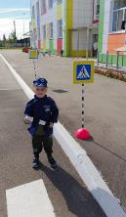
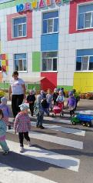
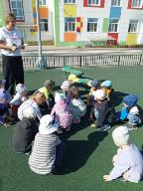
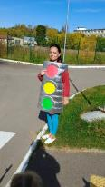
Всероссийская Неделя безопасности дорожного движения – 2024
С 16 по 20 сентября во всех регионах России! 18 сентября в Юбилейном прошёл единый день ПДД. В средней группе Ромашки педагоги с детьми совершили путешествие в страну ПДД, закрепили основные правила безопасного движения. Поиграли в игру "Светофор" с флажками, вспомнили какой транспорт бывает, были в роли пешеходов, примерили на себя роль регулировщика, инспектора ДПС Так в игровой, интересной, доступной форме, дети получают необходимые, очень важные знания, которые пригодятся им в жизни. Обучение правилам дорожного движения в детском саду - жизненная необходимость, поэтому различные мероприятия по БДД всегда актуальны в дошкольных учреждениях.

Slide 7
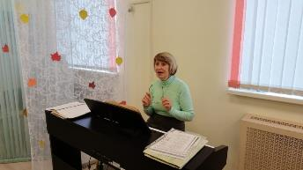
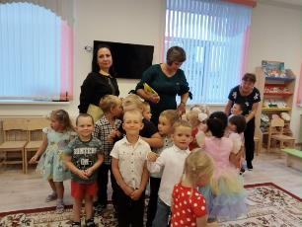
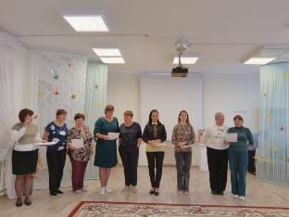
ДЕНЬ РАБОТНИКА ДОШКОЛЬНОГО ОБРАЗОВАНИЯ — это особенный праздник. Он посвящен тем, кто ежедневно вкладывает душу в свою работу, воспитывает подрастающее поколение. В нашем детском саду прошло праздничное мероприятие, посвященное этому замечательному дню. Воспитанники поздравили всех сотрудников с праздником и подарили им замечательный концерт, а также преподнесли открытки, сделанные своими руками. Ребята читали стихи, исполняли песни, танцевали, а также показали инсценировку "Подрастём - работать в детский сад придём". Концерт прошел в легкой и непринужденной обстановке и завершился совместным флешмобом взрослых и детей "Будем вместе"... Сегодня праздник тихий, скромный, Но он важнее всех других, Ведь труд работников дошкольных Заслуженно должны ценить! А то, что весело играют дети, Читают, пляшут и поют, Для нас ценней всего на свете! В честь воспитателей — салют!

Slide 8
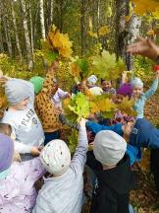
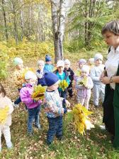
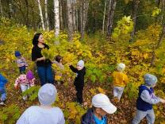
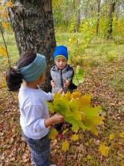
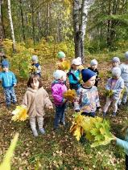
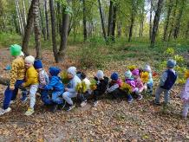
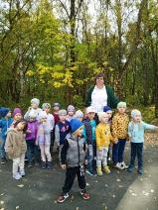
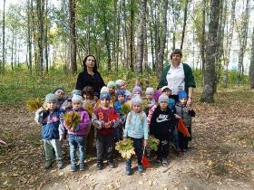
ОСЕННЯЯ ЭКСКУРСИЯ Листья золотые падают, летят, Листья золотые устилают сад. Много на дорожках листьев золотых, Мы букет хороший сделаем из них, Мы букет поставим посреди стола, Осень золотая в гости к нам пришла... Экскурсия в парк- это возможность понаблюдать за природой. Дети очень любят экскурсии в любое время года, а осень замечательная пора, яркая, сказочная и волшебная. В этом году она особенно порадовала всех тёплой погодой. Сентябрь простоял без дождей и ещё немного нас погрел своим солнышком. В один солнечный денёк воспитатели с ребятами средней группы "Ромашки" отправились на познавательную экскурсию в осенний парк. С детьми наблюдали за разнообразием красок листьев, поиграли в игру " К названному дереву беги", водили хоровод "Берёзонька ", с большим удовольствием побегали на свежем воздухе. Собирали листья, делали букеты. Путешествие стало увлекательным и познавательным. Детям прогулка очень понравилась и они попросили вернуться в парк снова. Общий букет из листьев в центре природы в группе еще долго напоминал всем о путешествии... Воспитатели: Сенькина О.В., Румянцева О.В.

Slide 9
ПОДАРКИ ОСЕНИ" В нашем детском саду стало традицией проводить выставки совместных работ родителей и детей. Такие мероприятия соединяют семью общим делом, позволяют выразить творческий потенциал, продемонстрировать таланты, воспитывают человеческое отношение ко всему окружающему, развивают умения видеть красоту и создавать её своими руками! Всем огромное спасибо за участие в выставке осенних поделок из природного материала! Всем участникам вручены грамоты!!!

Slide 10
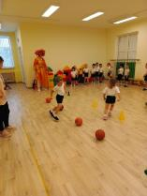
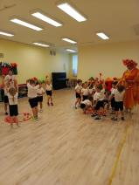
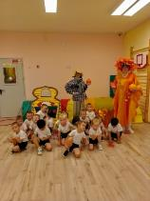
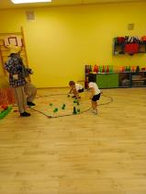
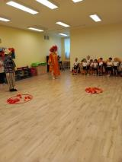
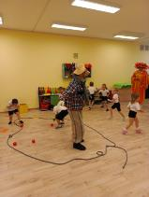
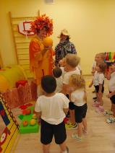
Физкультурныйдосуг "НЕ ЗЕВАЙ, УРОЖАЙ СОБИРАЙ" Золотая осень - прекрасная пора! Каждому хочется любоваться радужно светящимся лесом, шуршать опавшими листьями, собирать их в букеты... К детям средней группы "Ромашки" заглянула в гости Осень и отправилась с ребятами в огород за сбором урожая, но не простого, а спортивноно! Ребята встретили Пугало огородное и вместе с ним поиграли в веселые игры: "По картошку", "Пугало", а также прошли полосу препятствий "Через тыквы мы шагаем.." и "Вытяни морковку". В конце дети рассматривали урожай, вспоминали названия овощей, делились опытом, что можно приготовить из картофеля, моркови, тыквы, в каких блюдах используется лук. Развлечение получилось яркое и запоминающееся! Инструктор по физической культуре Макарова Ксения Максимовна, Воспитатели Сенькина Ольга Викторовна, Румянцева Ольга Владимировна

Slide 11
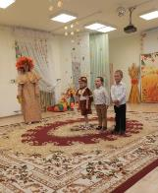
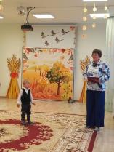
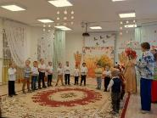
ПРАЗДНИК ОСЕНИ Пусть и говорят, что осень - унылая пора, но дети, как никто другой, умеют радоваться этому времени года. 18 октября в средней группе Ромашки состоялся осенний праздник "Волшебный сундучок Осени и Лиса-проказница". Ребята ждали появления Осени. Долгожданной встрече помешала проказница Лиса, которая явилась без приглашения, да ещё и ключик прихватила от волшебного сундучка. Но её проделки не помешали весело провести праздник. Вместе с Осенью и Лисой водили хоровод. Дети показали умения читать стихи, отгадывать загадки. Девочки станцевали танец "Зверят". Все вместе поиграли в игры "Зонтик", "Грибочки и грибники". Исполнили песни "Осень в золотой косынке", "Дождик", "Что нам осень принесёт". Покружились в танце с листочками. Научили Лису больше не проказничать и не брать чужое. Лиса вернула ключ от волшебного сундучка. Самым приятным эпизодом стал сюрпризный момент - наливные яблочки для ребят, подарок Осени. Праздник получился весёлым, ярким и запоминающимся. Педагоги-организаторы: Сенькина Ольга Викторовна, Румянцева Ольга Владимировна, Боброва Галина Леонидовна, Виноградова Наталья Александровна.

Slide 12
День отца

